Slide 1






HomeStaff
Приложение по обучению клиентов различным способам уборки
‹#›

Slide 2


АКТУАЛЬНОСТЬ ПРОЕКТА
В быстром темпе жизни у людей часто не хватает времени на уборку у себя дома.
Наше приложение поможет пользователям:
1) подобрать средства для уборки;
2) расскажет о способах уборки
3) найти исполнителя по нужным вам параметрам
При использовании приложения можно пользоваться нейросетью для идентификации бытовой техники, эксклюзивной сантехники и предметов мебели.

Slide 3

ЦЕЛЕВАЯ АУДИТОРИЯ
Сегмент А
Взрослые люди (от 30 до 45 лет) высокая занятость, семья, доход средний, выше среднего,, не хотят тратить время на уборку. Проживающие в городах РТ.
Сегмент Б
Предпенсионный и зрелый возраст (50-65) Люди имеющие проблемы со здоровьем, поэтому не могут сделать уборку, нуждаются в помощнике. Проживающие в городах РТ
‹#›

Slide 4

ПРОБЛЕМА
Наша целевая аудитория согласно проведенному глубинному интервью (11 человек) сталкивается со следующими сложностями:
не могут что-то отмыть при самостоятельной уборке
не знают свойства средств для уборки, какие средства подходят к той или иной поверхности
не знают как убраться в труднодоступных местах
не знают кого вызвать для уборки в особых случаях ( при продаже квартиры, после ремонта, при аренде).
‹#›

Slide 5
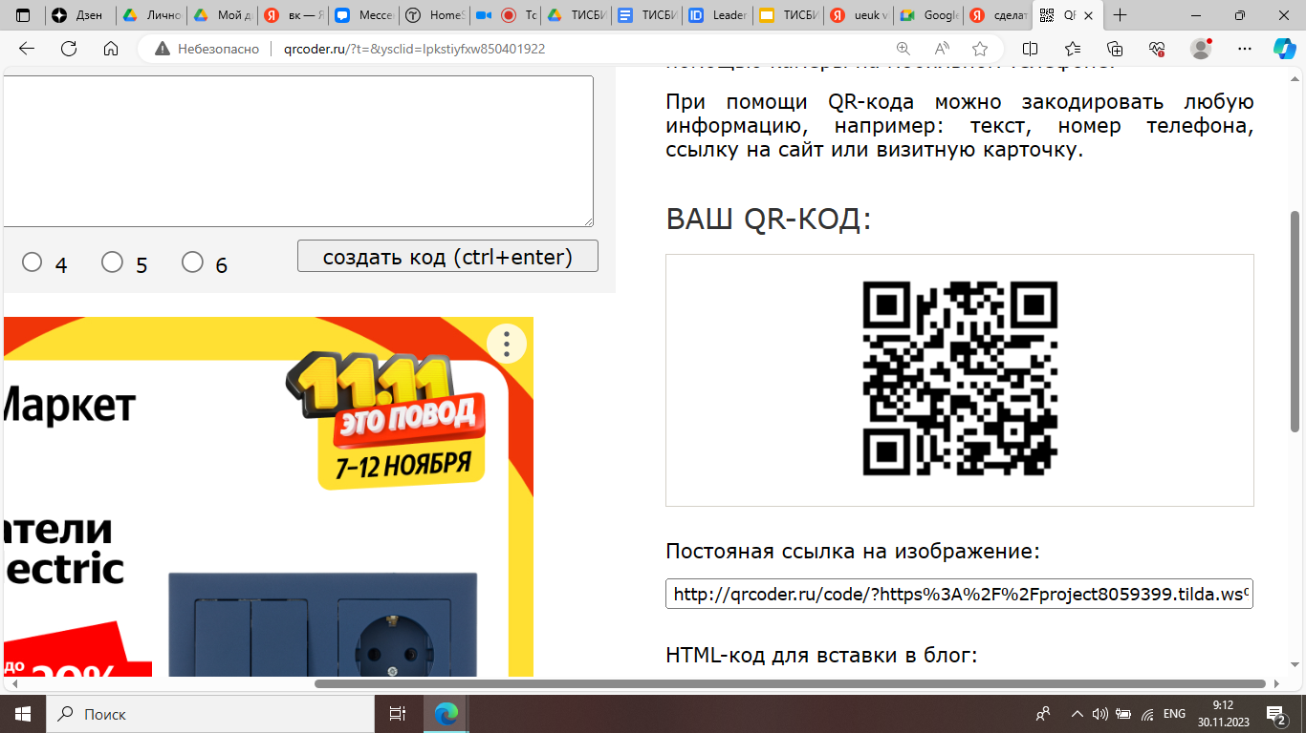
РЕШЕНИЕ
В нашем приложение будут обучающие ролики по уборке:
В труднодоступных местах;
Плиты на кухне;
Окон;
Ванны;
Потолок.
Список гипоаллергенных средств для уборки
Вызов на дом исполнителя по уборке
Использование технологий нейросетей для идентификации предметов для уборки, с последующим обучением.
‹#›

Slide 6
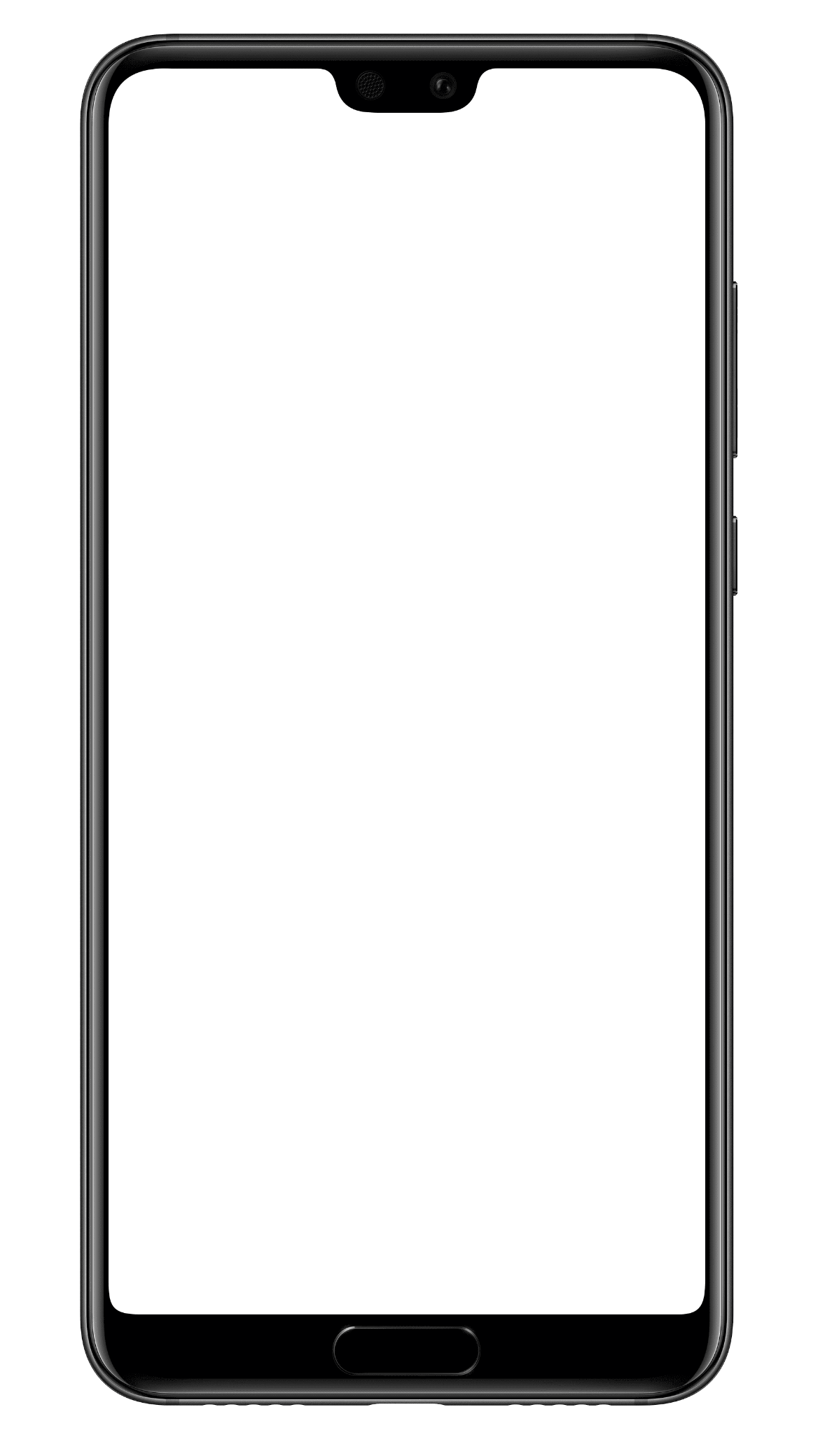


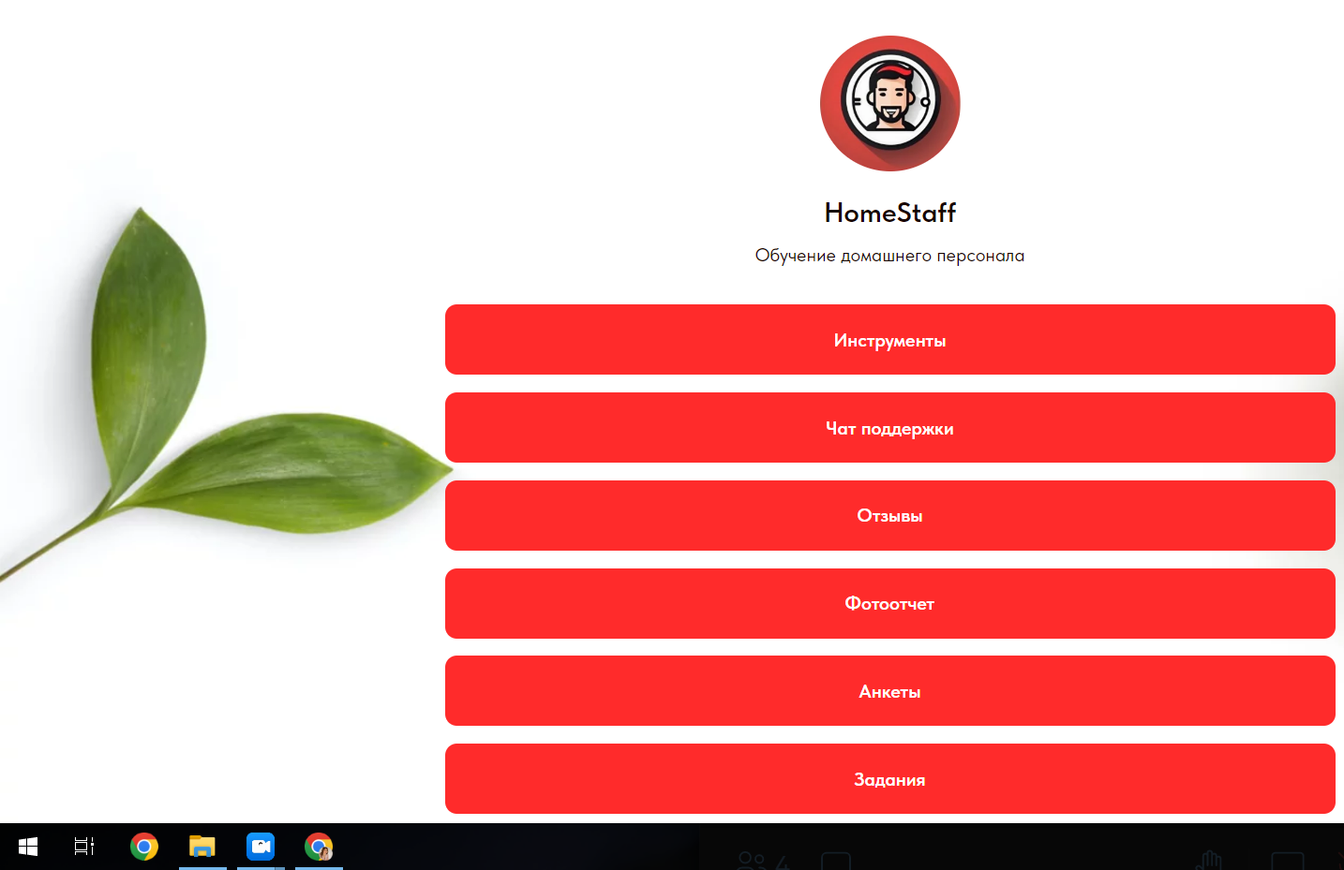
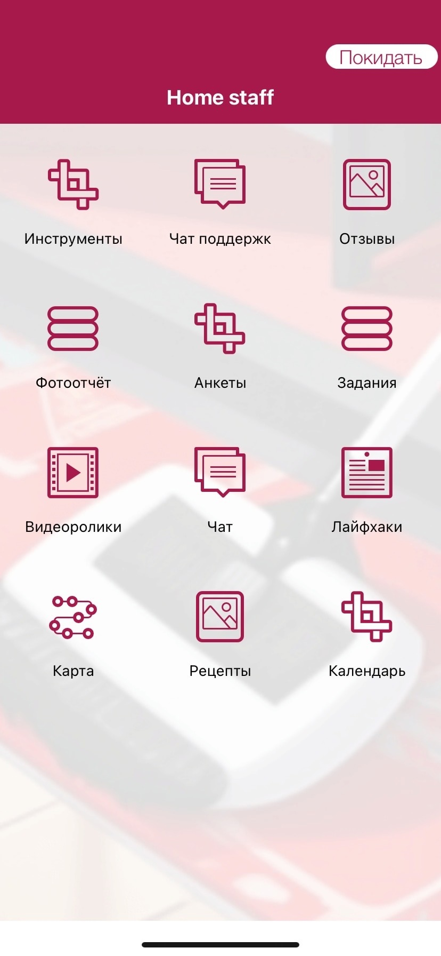
РЕШЕНИЕ
‹#›

Slide 7
ЦЕННОСТЬ, ЦЕННОСТНОЕ ПРЕДЛОЖЕНИЕ
Мы, компания HomeStaff.
помогаем людям с уборкой в квартире или в доме
в ситуации когда человек не знает как отмыть загрязнение
решать проблему вызова клинера и поиска необходимой информации, когда не получается что-то отмыть
с помощью мобильного приложения с технологией нейросетей
и получать ценность экономии времени, денег и чистого пространства для жизни.
‹#›

Slide 8
РЫНОК
Стоимость месячной подписки 299 руб.
В год пользователь покупает 99+299*11= 3388 руб.
В Татарстане проживает 4 001 625 чел. (2023 г.).
РАМ будет равен 4 001 625*3388= 13, 56 млрд. руб.
TAM считаем людей которые нуждаются в помощи
для уборки помещений, 60% жителей РТ
2499875*3388=8,13 млрд.руб
SAM 960 тыс.чел используют приложения
960 000*3388=3,252млрд.руб
SOM Мы можем получить 10% рынка
3,252*10=32,52 млн.руб.
PAM
13, 56 млрд. руб.
TAM
8,13 млрд.руб
SAM
3,252млрд.руб
SOM
32,52 млн.руб.
‹#›

Slide 9
ТЕКУЩИЕ РЕЗУЛЬТАТЫ
Период | Действия | Результат
Сентябрь 2023 | Посещение стартового интенсива. | Придумали идею для стартапа.
Октябрь 2023 | Начали заполнять презентацию проекта. Прошли экватор акселератора. | Определили актуальность проекта, целевую аудиторию, конкурентов. Прошли промежуточную защиту стартап-проекта.
Ноябрь 2023 | Продолжали заполнять презентацию. Провели интервью. | Определили проблемы, решения, рынок и бизнес-модель. Сделали выводы о проблемах нашей целевой аудитории.

Slide 10
УРЕНТЫ
Конкуренты
Приложение | Помогатель | You Help | Profi.ru | Дом без забот | HomeStaff
Чек-лист по обязанностям | - | - | - | - | +
ВВод в должность | - | - | - | - | +
Обучение | - | - | - | - | +
Фотоотчёт | - | - | - | - | +
Проверка персонала | + | + | - | + | +

Slide 11
БИЗНЕС-МОДЕЛЬ
Мы будем делать приложение для обучение людей уборке квартир/дома и загрязнений HomeStaff
Это будет стоить 500 тыс. рублей
У нас будут покупать подписку в первый месяц за 99 рублей, а последующие 299 руб.
Бизнес-модель
Дополнительно мы можем зарабатывать на комиссии на осуществление уборки (20%) и рекламы моющих средств в приложении.
‹#›

Slide 12


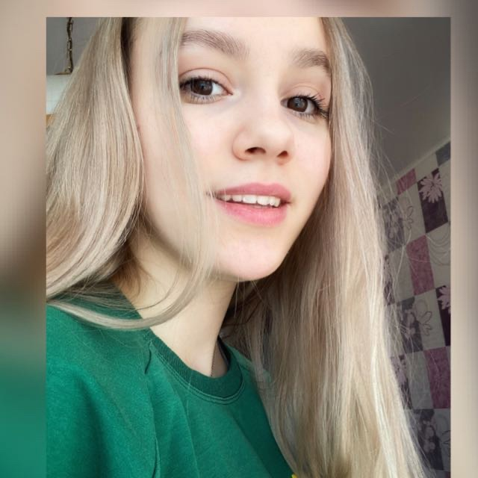
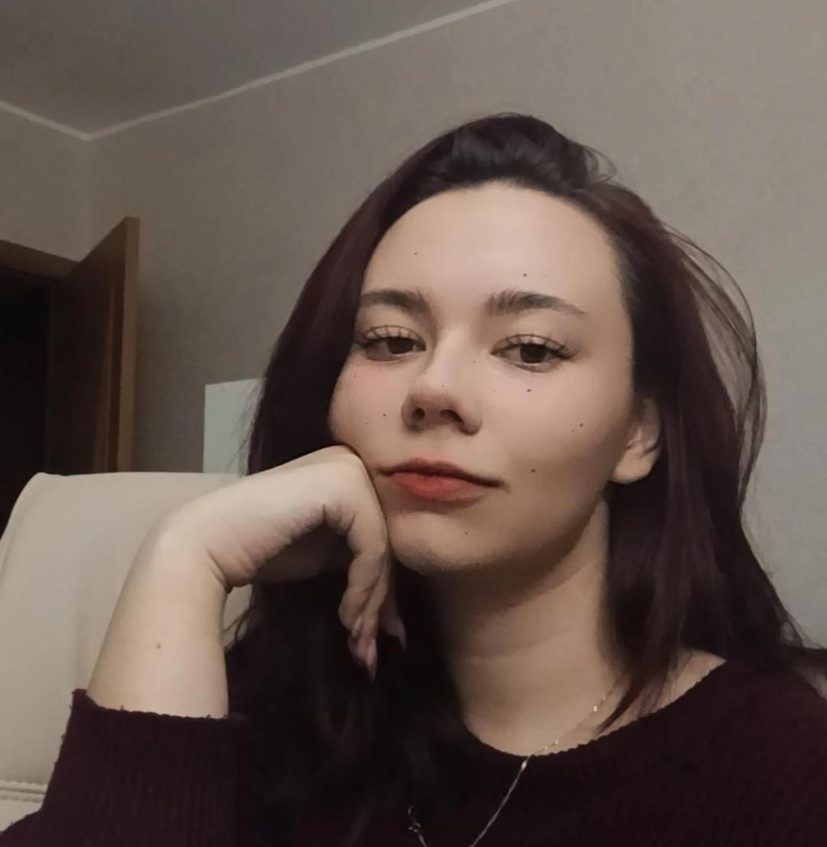
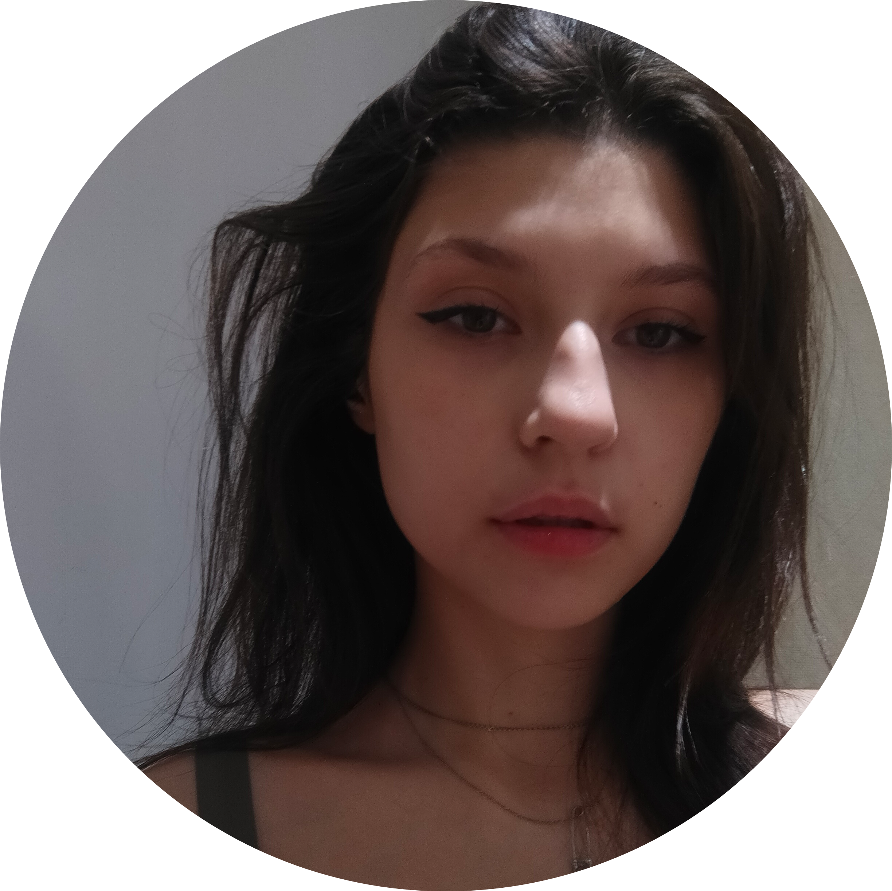
КОМАНДА СТАРТАПА
Ирина
Тагиева
Валерия Кужерова
Соловьева Ксения
Калабанова Анастасия
Саттарова
Эвелина
Лидер
Руководитель группы в университете
Администратор проекта
Опыт работы менеджера по работе с клиентами
Разработчик
Консультирование по разработкам
Дизайнер
Опыт в создании сайтов
Маркетолог
Опыт в продвижении соц. сетей.
‹#›

Slide 13

ПЛАНЫ РАЗВИТИЯ
ЧТО ДЕЛАЕМ | СРОК | ОТВЕТСТВЕННЫЙ
Создание MVP | декабрь 2023 | Кужерова Валерия
Разработка дизайна приложения | январь 2024 | Калабанова Анастасия
Создание обучающих видео-роликов | февраль 2024 | Тагиева Ирина
Создание прототипа приложения | март 2024 | Соловьёва Ксения
Продвижение сайта | апрель 2024 | Саттарова Эвелина
‹#›

Slide 14



КОНТАКТЫ ЛИДЕРА
Тагиева Ирина
+7 (927) 040-45-87
@Irina_Tagieva
Мы сделаем за Вас Вашу работу!
‹#›

